Slide 1





Tim Infinite
Arnold Sidiprasetija
Angelina Vanni Pazya
Tio Syaifuddin
Institut Teknologi Sepuluh Nopember
Universitas Kristen Petra
Universitas Brawijaya

Slide 2

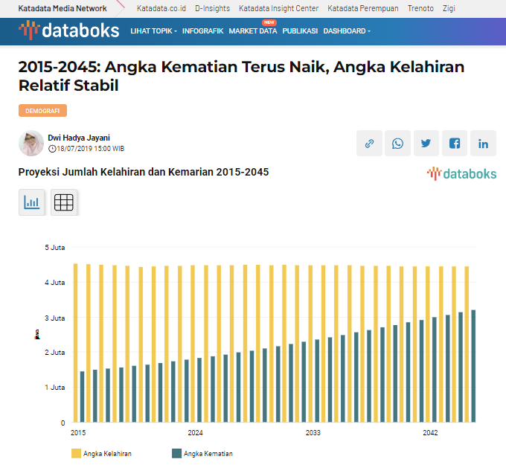
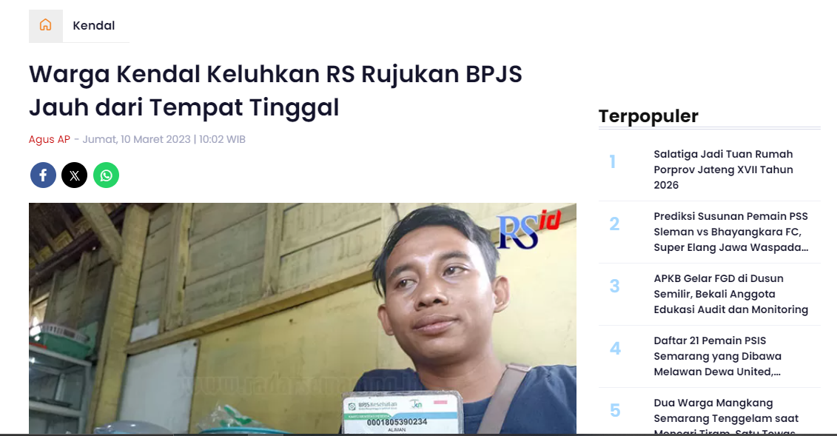
*source: https://databoks.katadata.co.id/datapublish/2019/07/18/2015-2045-angka-kematian-terus-naik-angka-kelahiran-relatif-stabil
https://www.siloamhospitals.com/en/informasi-siloam/artikel/waspada-5-jenis-penyakit-penyebab-kematian-tertinggi-di-indonesia
https://radarsemarang.jawapos.com/kendal/721406854/warga-kendal-keluhkan-rs-rujukan-bpjs-jauh-dari-tempat-tinggal

Slide 3


Slide 4
Deskripsi
Tujuan
Meningkatnya angka kematian di Indonesia sejak 2015 memerlukan tindakan. Solusinya: analisis data BPJS untuk mengidentifikasi faktor penyebab kematian. Asumsi faktor penyebab: fasilitas kesehatan kurang memadai di beberapa daerah dan diagnosa penyakit berisiko tinggi. Dashboard Power BI akan menyajikan analisis lengkap untuk mendukung pengambilan keputusan yang tepat.
Untuk memperkecil risiko kematian melalui analisis lokasi fasilitas kesehatan pada kasus penyakit yang membutuhkan rujukan, diagnosa penyakit, dan profil kepesertaan JKN-KIS.

Slide 5

Dampak Positif
Mengurangi angka kematian di Indonesia
Menjadi acuan dalam rencana penyediaan fasilitas kesehatan
Mempercepat stakeholder untuk mengambil tindakan

Slide 6
Terima Kasih

